Slide 1

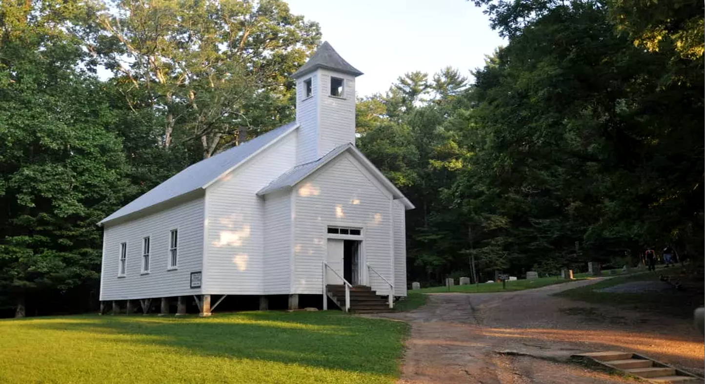

Historia de
Historia de la Iglesia

Slide 2

Historia de
Historia de la Iglesia
  Clase 6:
  “Concilios”

Slide 3
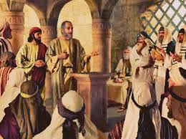
Concilios clase #6

Slide 4
Concilio: del latín consilium, una asamblea o conjunto de personas, reunidos con el propósito de deliberar, consultar o decidir. En el NT la palabra se usa comúnmente para traducir sunedrion, sentados juntos. En el ambiente eclesiástico los concilios y sínodos son asambleas de cristianos reunidos con el propósito de discutir y decidir en materias de doctrina y administración. El sínodo es, en general, de carácter mas local . Condiciones

Slide 5

Recuerdan algún Concilio que hayamos visto en el estudio del libro de Hechos ?

Slide 6
El libro de hechos, en el capítulo 15, nos relata lo que fue el concilio de Jerusalén, entre el año 49 y 50 .
Hechos 15:1
15 Entonces algunos que venían de Judea enseñaban a los hermanos: Si no os circuncidáis conforme al rito de Moisés, no podéis ser salvos.
Se establece que la salvación es para judíos y gentiles (9) y que no se necesita circuncisión (ley) para ser salvos (10)

Slide 7
El Concilio de Nicea, celebrado en el año 325, en Nicea, actualmente Iznik en Turquía, fue el primer concilio universal de la Iglesia cristiana, convocada por el emperador Constantino I.
La principal controversia a tratar era la naturaleza de Cristo, debido a la propagación del arrianismo, defendido por Arrio, quien negaba la divinidad de Cristo, afirmando que Cristo era una criatura creada por Dios.
Como resultado el concilio elaboró una declaración de fe ( credo ) que establecía la convicción plena de la divinidad de Cristo, afirmando que era de la misma sustancia que el Padre.

Slide 8
Teniendo clara la naturaleza divina de Cristo, aparece las dudas en relación a la naturaleza humana de Cristo , en relación al pecado inherente de todo ser humano. Se postula que Cristo era una versión mas elevada del hombre, toda vez que su naturaleza divina lo eleva a ese status, sin ser ” semejante a los hombres “. Se discutió en varios sínodos y finalmente, en el concilio de Constantinopla I, el año 381, afirma la plena y verdadera humanidad de Cristo.
Luego nació una tercera controversia. Si Cristo era plenamente divino y plenamente humano, como se relacionaban esas naturalezas en una persona?
Esto llevó a convocar el Concilio de Efeso, año 431, que no logró definir la controversia. Por lo anterior se convoca al Concilio de Calcedonia, año 451, en lo que es actualmente un sector de Estambul, donde se decide que Cristo es verdadero Dios y verdadero hombre, y que sus dos naturalezas están unidas en El, sin confundirse, ni cambiar, dividirse o separarse.

Slide 9

Se solucionó la controversia?

Slide 10


Slide 11
La controversia continuó, convocándose un segundo Concilio de Constantinopla, el año 553, que ratificó el credo de Calcedonia.
Pero adivinen…….luego de este concilio aprece el conflicto en relación a la voluntad humana y la divina en Cristo, siendo que Cristo, teniendo voluntad humana, con seguridad pecó.
Como se solucionó?.....con el concilio de Constantinopla III, año 680-681.
Se decide confirmar el credo de Calcedonia con la adición de que Cristo tenía dos voluntades, humana y divina , siendo la humana sujeta a la divina.

Slide 12
Aunque estos grandes concilios no solucionaron para siempre los debates, si nos muestran cual fue el objeto de mayor ataque y cuestionamiento…… CRISTO.
Es notorio el intento de Satanás de denostar y cuestionar la obra y deidad de Cristo.
Juan 1:1
1 En el principio era el Verbo, y el Verbo era con Dios, y el Verbo era Dios.
Hebreos 1:3
³ el cual, siendo el resplandor de su gloria, y la imagen misma de su sustancia, y quien sustenta todas las cosas con la palabra de su poder, habiendo efectuado la purificación de nuestros pecados por medio de sí mismo, se sentó a la diestra de la Majestad en las alturas,

Slide 13
Juan 1:14
¹⁴ Y aquel Verbo fue hecho carne, y habitó entre nosotros (y vimos su gloria, gloria como del unigénito (μονογενής) del Padre), lleno de gracia y de verdad.
En griego, la palabra μονογενής ( monogenés ) significa literalmente "único en su especie" o "único en su género”.
No hay otro como Jesucristo, único, incomparable, inigualable,….DIOS.

Slide 14
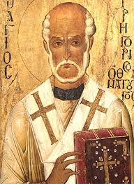
Nestorio

Slide 15
Nestorio fue obispo de Constantinopla desde el 428 al 431 y fue el gestor del nestorianismo, que, entre otras cosas, negaba a María como Theotokos

Slide 16
Theotokos en una palabra griega que significa madre de Dios.
Nestorio consideraba a María como madre de Jesús, siendo sostén biológico del desarrollo de Jesús antes de su nacimiento, no de su concepción.
En el Concilio de Efeso, el año 431, se reafirmo la doctrina de la maternidad divina de María.
En el Concilio de Letrán, palacio de Letrán en Roma, en el 649, se reafirmó la virginidad perpetua de María, mantenida durante toda su vida.
La bula papal Ineffabilis Deus de Pio IX, el año 1854, declara la inmaculada concepción de María.
La bula Munificentissimus Deus de Pio XII, año 1950, declara que la asunción de María, la madre de Dios, al cielo es un dogma de fe. Esto significa que es una verdad revelada por Dios y que todos los católicos están obligados a creer.

Slide 17
La Iglesia Católica enseña que la Virgen María, « habiendo completado el curso de su vida terrena, fue asunta ( fue glorificada y llevada ) en cuerpo y alma a la gloria celestial».
Catecismo de la Iglesia Católica párrafo 970
970 "La misión maternal de María para con los hombres de ninguna manera disminuye o hace sombra a la única mediación de Cristo, sino que manifiesta su eficacia. En efecto, todo el influjo de la Santísima Virgen en la salvación de los hombres [...] brota de la sobreabundancia de los méritos de Cristo, se apoya en su mediación, depende totalmente de ella y de ella saca toda su eficacia" .

Slide 18
Nuestro ánimo no es atacar a la iglesia católica romana, pero lo visto en relación a María, claramente, nos muestra como el ministerio de Cristo es disminuido y se saca a Cristo de su lugar preeminente.
1 Timoteo 2:5
⁵ Porque hay un solo Dios, y un solo mediador entre Dios y los hombres, Jesucristo hombre,
Romanos 8:33-34
³³ ¿Quién acusará a los escogidos de Dios? Dios es el que justifica. ³⁴ ¿Quién es el que condenará? Cristo es el que murió; más aun, el que también resucitó, el que además está a la diestra de Dios, el que también intercede por nosotros.

Slide 19
Hebreos 7:23-25
²³ Y los otros sacerdotes llegaron a ser muchos, debido a que por la muerte no podían continuar; ²⁴ mas este, por cuanto permanece para siempre, tiene un sacerdocio inmutable; ²⁵ por lo cual puede también salvar perpetuamente a los que por él se acercan a Dios, viviendo siempre para interceder por ellos.

Slide 20
El concilio de Trento, año 1555, fue el concilio que, a raíz de la agitación producida por Lutero y otros reformadores, era esperado para tratar todos los puntos levantados por la Reforma. Por eso este concilio es uno de los elementos importantes de la Contrarreforma de la iglesia católica romana.
Puntos aprobados:
Validez de los siete sacramentos.
Se establece a la tradición con la misma autoridad de la Biblia
Canonicidad de los libros apócrifos del AT
Existencia del purgatorio
Validación de la invocación de los santos, imágenes, relíquias e indulgencias
Entre otras, se define, en relación a la misa, el repartimiento sólo del pan a los laicos.

Slide 21
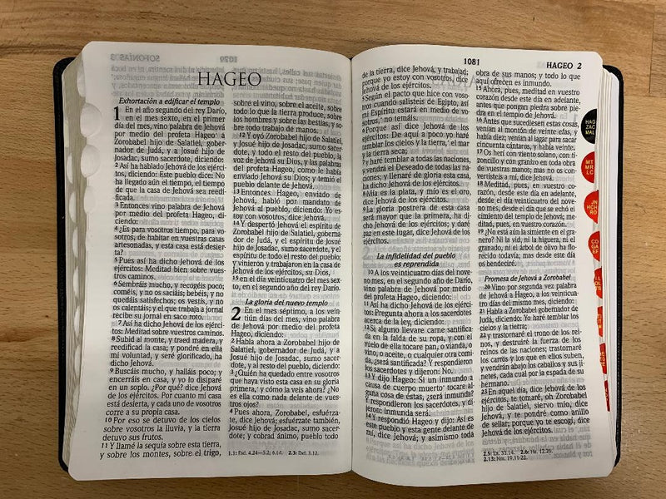
En relación al canon bíblico hubo varios concilios pequeños y sínodos que estuvieron de acuerdo con los 27 libros actuales , que anteriormente contaron con la aprobación de Eusebio, Orígenes y Jerónimo. Este último influenció la sínodo de Roma, el año 382, a aceptar los 27 libros.
El año 397, en el Concilio de Cartago se aceptaron como canónicos los 27 libros actuales del NT y AT.
Aunque los anteriores eran concilios pequeños, el canon fue ratificado por el Concilio de Calcedonia, el año 451. Desde esa fecha no ha habido conflicto sobre la materia.

